Slide 1
【提案書】
2WAYフェイススキンリフトバー
特徴
スパチェラとしてもリフトバーとしても利用できるため使い勝手がよく、また見た目もすっきりとしていてオシャレなアイテムです。オリジナルの名入れプリントも格安で可能です。
商品写
納期
納期スペース
仕様
素材：亜鉛合金
サイズ：全長96mm
包装：ポリ袋入
お見積
お見積りスペース

Slide 2
【提案書】
コットンリネン巾着(M)
特徴
紐を引くと口をきゅっと閉めることが出来て見た目も可愛らしいMサイズの巾着袋を、コットンとリネンの混紡素材でご用意いたしました。ギフト包装用などに是非、ご活用ください。
納期
納期スペース
仕様
素 材：コットン､麻
サイズ：約220×305mm
お見積
お見積りスペース

Slide 3
【提案書】
Re:PETポータブルバッグ
特徴
使用済ペットボトルを再生した明るい色のポリエステル素材のポータブルエコバッグ。2Lのペットボトルが6本入る大容量で、腕に優しい幅広の持ち手が特徴です。内ポケットに小さく畳めます。
納期
納期スペース
仕様
カラー展開：アッシュブルー、グレージュ、アッシュグリーン、スモーキーピンク
素材：ポリエステル(再生PET)
サイズ：縦620×横380×高100mm
包装：台紙、PP袋入
お見積
お見積りスペース

Slide 4
【提案書】
厚手コットンマロントート
特徴
厚手のコットン素材は耐久性にも優れており、また無漂白素材ですので地球環境にも優しいトートバッグです。コロンとした丸みのあるフォルムが可愛らしく、特に女性向けノベルティとして人気。
納期
納期スペース
仕様
素 材：コットン
サイズ：本体/約320×300×150mm
容 量：約7L
備 考：ネイビー・ナチュラル・ブラック・ワインレッド
お見積
お見積りスペース

Slide 5
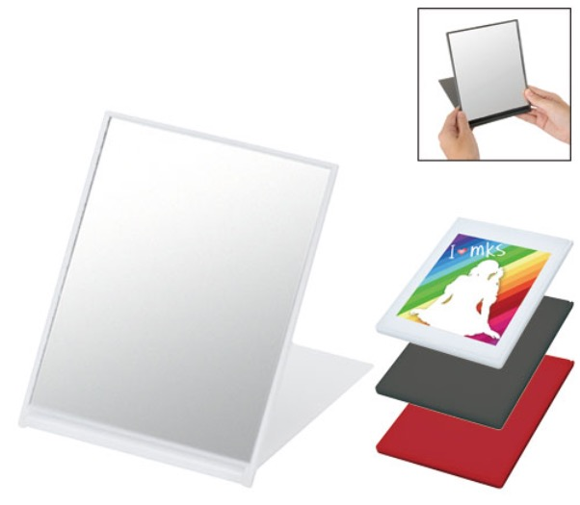
【提案書】
フロストスクエアミラー(L)
特徴
透け感のあるフロストな見た目がオシャレなスクエアタイプのLサイズミラーです。カバー部分にはフルカラーのオリジナルプリントが可能ですので、特に女性向けのノベルティグッズにおすすめ！
納期
納期スペース
仕様
素 材：PS､ガラス 他
サイズ：125×166×8mm（包装形態：PP袋）
備 考：フロストレッド・フロストブラック・フロストホワイト
お見積
お見積りスペース

Slide 6
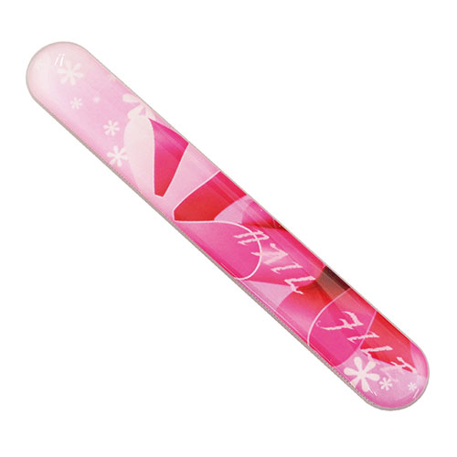
【提案書】
クリスタルネイルシャイナー(ケース付)
特徴
爪のケアが簡単にできる上にツヤも長持ちするため非常に人気の高い、特殊ガラス加工のネイルシャイナーです。専用のケース付きのため持ち歩きにも便利でおすすめアイテムです。
納期
納期スペース
仕様
素材：ガラス、ポリプロピレン、エポキシ樹脂
サイズ：本体:90×13×4mm、ケース:103×28×9mm
包装：ポリ袋入
お見積
お見積りスペース

Slide 7
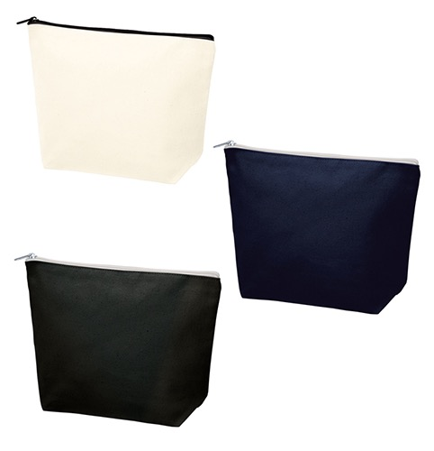
【提案書】
キャンバスデイリーポーチ(M)
特徴
オリジナルデザインの名入れプリントがよく映えるためノベルティグッズとして人気の、シンプルなキャンバスポーチです。こちらはMサイズになりますが、サイズ違いでSもございます。
納期
納期スペース
仕様
素 材：コットン 他
サイズ：約250×180×80mm
備 考：ミッドナイトブルー・ナチュラル・ナイトブラック
お見積
お見積りスペース

Slide 8
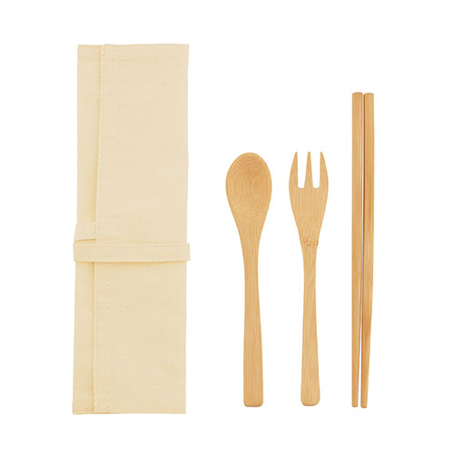
【提案書】
バンブーカトラリー3Pセット(ケース付き)
特徴
竹素材100％のエコカトラリー3点を専用ケースに収納。毎日のランチをはじめ、様々な場面で活躍します。シンプルなデザインで名入れが映えるので、オリジナリティの高い商品製作が可能です。
納期
納期スペース
仕様
素材：箸・スプーン・フォーク:竹ケース:綿
サイズ：箸:全長約200mmスプーン・フォーク:全長約160mmケース(収納時):約230×70mmケース(展開時):約230×130mm
包装：ポリ袋入
備考：名入れ可能セット内容:ケース、スプーン、フォーク、箸※箸・スプーン・フォークは素材の特徴としてフシの出方、表情・サイズに個体差がございます。
お見積
お見積りスペース

Slide 9
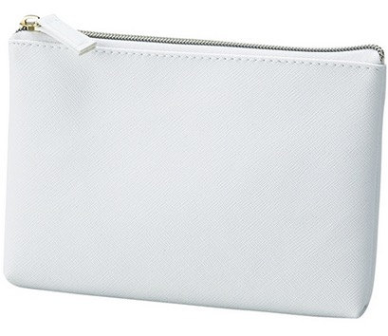
【提案書】
クラルテ・スリムポーチ
特徴
コスメをはじめモバイルグッズやステーショナリーなど、さまざまな小物入れに最適な、すっきりシンプルなポーチです。名入れプリント可能なためオリジナルグッズ等にもおすすめです。
納期
納期スペース
仕様
素 材：ポリウレタン・ポリ塩化ビニル、ポリエステル
サイズ：約120×180×20mm （包装形態：ポリ袋入）
お見積
お見積りスペース

Slide 10
【提案書】
厚手コットンマルシェバッグ(M)
特徴
スタンダードなMサイズのマルシェバッグです。厚手のコットン生地は丈夫で中身も透けにくく、プリント範囲も比較的広く取れますので、販促品として使用すれば高い広告効果も期待できます。
納期
納期スペース
仕様
素 材：コットン
サイズ：本体/約300×360(持ち手含む530)mm、
持ち手/約50×170mm、折りたたみマチ/約100mm
容 量：約9L
備 考：ネイビー・ナチュラル・ブラック・ワインレッド
お見積
お見積りスペース

Slide 11
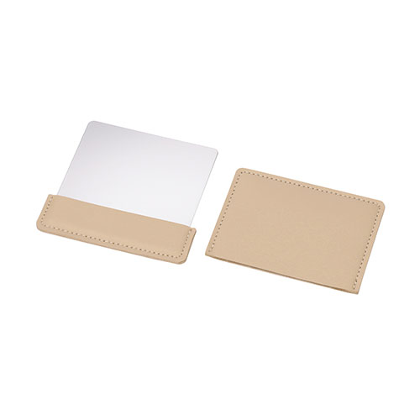
【提案書】
カバー付ステンレスミラー
特徴
ステンレス製で割れる心配がないシンプルなミラーと、すっきりとした上品な専用カバーのセットです。イベントやキャンペーンのノベルティ用としてもおすすめのアイテムです。
納期
納期スペース
仕様
素材：PU・ステンレススチール
包装：台紙付ポリ入
お見積
お見積りスペース

Slide 12
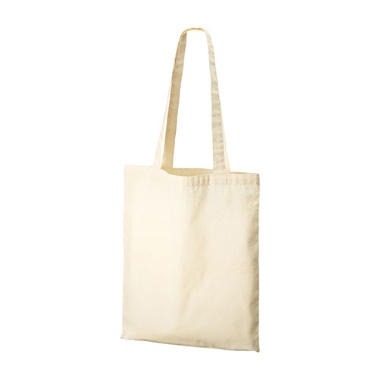
【提案書】
オーガニックコットンフラットショルダートート
特徴
オーガニックコットンを使用した地球環境にも優しいフラットタイプのトートです。長めの持ち手は肩掛けもできるため、シーンに合わせて持ち方を変えられるのがとっても便利です。
納期
納期スペース
仕様
素材：コットン
サイズ：本体/約330×390(mm)・持ち手/約25×650(mm)
お見積
お見積りスペース

Slide 13
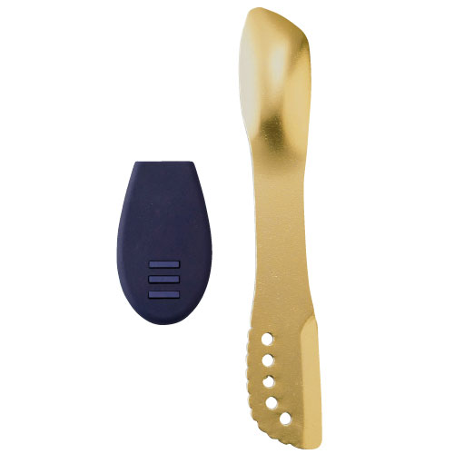
【提案書】
ブランジェリー メール・アイスクリームスプーン&バターナイフセット
特徴
手の熱が伝わり切ったり救ったりが容易なバターナイフとアイススプーンのセットです。イベントやキャンペーンのちょっとした特典用や景品用にもおすすめ。是非ご活用ください。
商品写真
納期
納期スペース
仕様
素 材：アルミニウム、シリコーンゴムサイズ：箸:205(mm)、箸キャップ:20×101×11(mm)
包 装：化粧箱入
サ イ ズ : 全長：150mm、箱サイズ：25×172×55mm
お見積
お見積りスペース

Slide 14
【提案書】
ジュートスクエアトート(S)
特徴
自然でざっくりとした雰囲気を醸し出すジュートと呼ばれる麻素材を使用したスクエアタイプのSサイズトートです。オリジナル名入れも可能なため、ノベルティグッズ等としてもとても人気です。
納期
納期スペース
仕様
素 材：植物繊維(ジュート) 他
サイズ：本体/約220×220×110mm、持ち手/約20×320mm
容 量：約5L
備 考：ナチュラルベージュ・ナチュラルホワイト
お見積
お見積りスペース

Slide 15
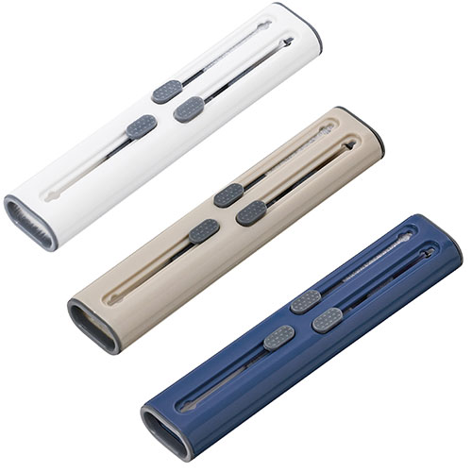
【提案書】
マルチガジェットクリーナー
特徴
クリーニングブラシ、ミニブラシ、金属スティック、スポンジと、4つのクリーナー機能がこれ1本に収まっており、スマホや周辺機器のお手入れに非常に役立つガジェットクリーナーです。
納期
納期スペース
仕様
カラー展開：全3色
素材：ABS他
サイズ：縦110×横23×高13(ｍｍ)
包装：化粧箱入
備考：300個以上元払いサービス
お見積
お見積りスペース

Slide 16
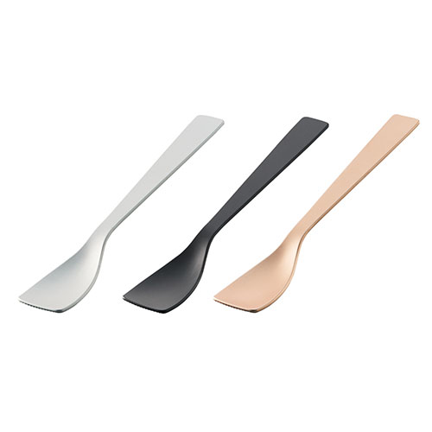
【提案書】
アイスクリームスプーン ラージ
特徴
熱伝導性に優れたアルミ素材を使用しているため、握る手の熱が先まで伝わりやすく、固いアイスも楽々食べられるスプーンです。記念品やノベルティアイテムとしてもおすすめのアイテムです。
納期
納期スペース
仕様
カラー展開：全3色
素材：アルミ
サイズ：27×150×11(mm)
包装：OPP袋、台紙
備考：取説付(台紙面)、食品衛生検査済
お見積
お見積りスペース

Slide 17
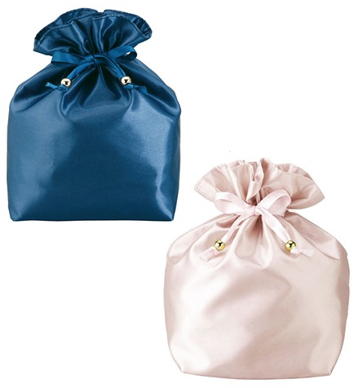
【提案書】
エスプレ・サテンキューブ巾着
特徴
コロンとした可愛いらしい形状と艶のあるサテン生地がとってもオシャレで高級感のある巾着です。カラーバリエーションはシャンパンピンクとネイビーの二色展開。ぜひご活用ください。
納期
納期スペース
仕様
素 材：ポリエステル
サイズ：約230×115×115mm（包装形態：ポリ袋入）
備 考：ネイビー・シャンパンピンク
お見積
お見積りスペース

Slide 18
【提案書】
厚手コットンギャザーバッグ
特徴
特に女性に人気のギャザーバッグ。口をくしゅっと閉められるため見た目も可愛らしいですが、中身が上からも見られにくい点も高ポイント。ショッパーやノベルティグッズにもおすすめです。
納期
納期スペース
仕様
素 材：コットン
サイズ：本体/約400×350mm、持ち手/約25×620mm
備 考：ネイビー・ナチュラル・ブラック・ワインレッド
お見積
お見積りスペース

Slide 19
【提案書】
デイリーレジャートート(M)
特徴
Mサイズのシンプルなトートバッグです。再生PPを使用しているため環境にも優しく、軽量で耐久性に優れている点も使い勝手抜群。全4色展開のカラーバリエーションから選択可能です。
納期
納期スペース
仕様
カラー展開：ブラック,ベージュ,ホワイト,オリーブ
素材：PP
サイズ：本体/約400×250×170(mm)・持ち手/約38×400(mm)
容量：約10L
お見積
お見積りスペース

Slide 20
【提案書】
ヴェアリー・イージーオープンスリムポーチ
特徴
バッグの中でもかさばらない！薄くて軽い横長長方形タイプのミニポーチ。開口部の両サイドを押すだけで開くことができて開閉が楽々。メガネケース・コスメポーチ・お財布などマルチで使えます。
商品写真
納期
納期スペース
仕様
素 材:ポリ塩化ビニル
サイズ：約120×185mm
備 考 : 名入れ可能
お見積
お見積りスペース

Slide 21
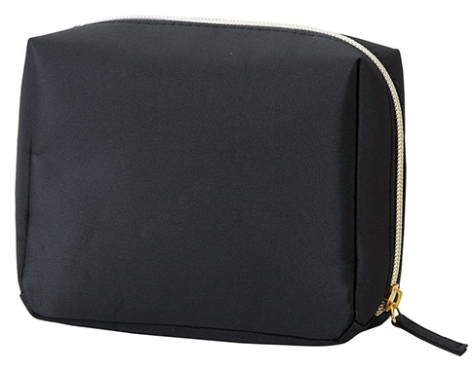
【提案書】
エルトラッド・ゴールドスクエアポーチ
特徴
バッグの中で散らばってしまう小物を整理にするのにぴったりなスクエアタイプのポーチです。ゴールド使いで高級感がありつつオシャレなアイテム。オリジナル名入れも承ります。
納期
納期スペース
仕様
素 材：ポリエステル
サイズ：約120×150×50mm（包装形態：ポリ袋入）
お見積
お見積りスペース

Slide 22
【提案書】
マルチに使える!立つポーチ
特徴
持ち運びに便利な手頃サイズの上、ステーショナリー入れとして立てて使うこともできる、見た目も可愛らしいポーチです。オリジナル名入れも格安で可能ですのでお気軽にご相談ください。
納期
納期スペース
仕様
カラー展開：全4色
素材：イソプレンゴム・ポリエステル
サイズ：175×85×75mm
包装：透明ケース
生産国：中国
お見積
お見積りスペース

Slide 23
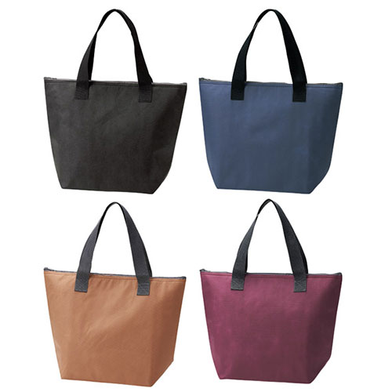
【提案書】
エコモ・ラフィナ 保冷温トートバッグ
特徴
アルミ蒸着フィルムを内側に貼ってあるため保冷温効果には非常に優れたトートバッグです。ファスナーで口をしっかり閉じられる点も◎！お買い物からレジャーまで幅広く利用可能です。
納期
納期スペース
仕様
素材：表/PP(不織布)、内/アルミニウム・PE
サイズ：300×400×150mm
包装：包装袋
生産国：中国
お見積
お見積りスペース

Slide 24
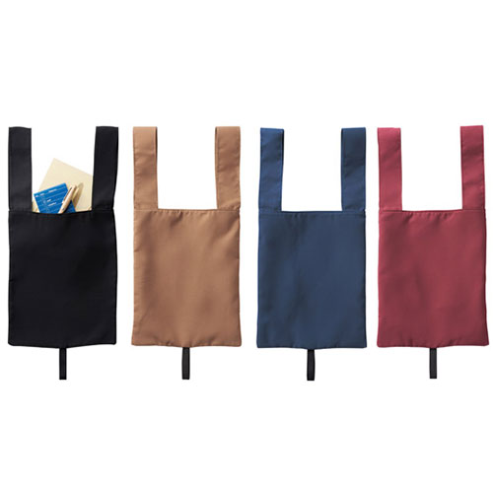
【提案書】
エコモ・フワリエ 再生PET A4トート
特徴
A4サイズのノートやファイルが綺麗に収まるトートバッグ。回収されたペットボトルなどを原料した再生PET素材を使用しているため地球環境に優しくSDGsに貢献できるアイテムです。
納期
納期スペース
仕様
素材：ポリエステル
サイズ：使用時/295×235mm、収納時/約φ45×85mm
包装：包装袋
生産国：中国
お見積
お見積りスペース

Slide 25
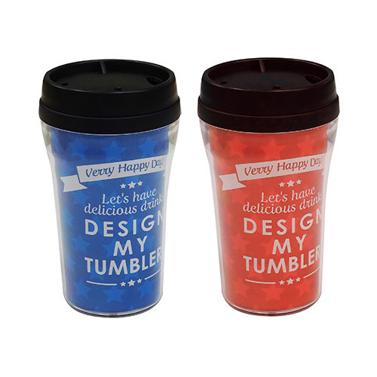
【提案書】
デザインマイタンブラー
特徴
好きなイラストや写真を入れればオリジナルなタンブラーにすることができる定番アイテムです。名入れプリントも可能ですので、イベントやキャンペーンのノベルティグッズなどにもおすすめ。
納期
納期スペース
仕様
カラー展開 ： 色指定不可
素 材 ： ポリスチレン・ポリプロピレン・ポリエチレン
サイズ ： Φ75×130mm
包 装 ： 化粧箱入
お見積
お見積りスペース

Slide 26
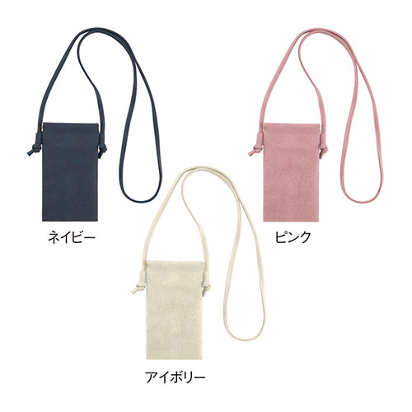
【提案書】
ヴェアリー・イージーオープンスマホネックポーチ
特徴
ネイビー、アイボリー、ピンクの3色展開から選べるスマホネックポーチです。ワンタッチで開閉できる上、レザー調の生地感もお洒落で、ジェンダーレスに活用できるアイテムです。
納期
納期スペース
仕様
カラー展開：ネイビー、アイボリー、ピンク
素材：ポリ塩化ビニル
サイズ：約180×110mm
包装：ポリ袋入
備考：名入れ可能
お見積
お見積りスペース

Slide 27
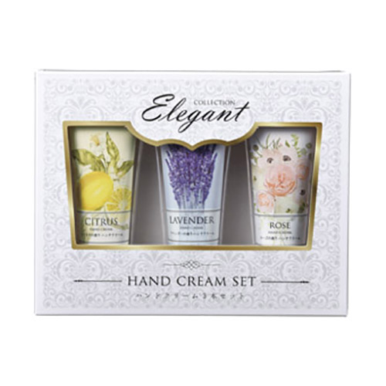
【提案書】
ハンドクリーム3本セット
特徴
上品でフローラルな香りがとっても癒やされる上、手に潤いをしっかり与えてくれる保湿成分たっぷりの、シトラス、ラベンダー、ローズのお洒落なハンドクリーム3本セットです。
納期
納期スペース
仕様
カラー展開 ： 単色
サイズ ： 98×38×24mm
容 量 ： 約25ml
包 装 ： 化粧箱
生産国 ： 中国
備 考 ： セット内容/シトラス･ラベンダー･ローズ
お見積
お見積りスペース

Slide 28
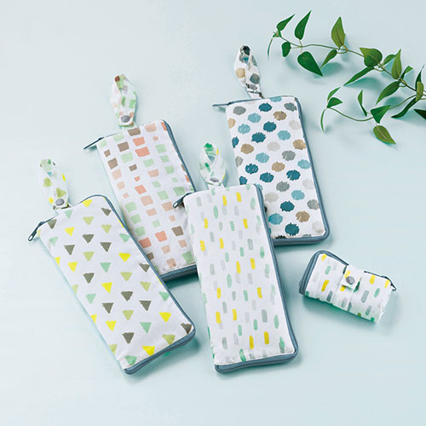


【提案書】
エアリズ ポータブルマルチ傘カバー
特徴
心を晴れやかにしてくれるポップなデザインがキュートなポータブルマルチ傘カバーです。吸水性が高いため、ペットボトルカバーとしても利用可能。使い勝手の良い便利なアイテムです。
納期
納期スペース
仕様
カラー展開：4柄アソート＊色・柄は指定できません。
素材：ポリエステル
サイズ：使用時:約280×115mm 収納時:約110×70×30mm
包装：ポリ袋入
注意事項：※生地の取り都合により、柄の出方が写真と異なる場合があります。
お見積
お見積りスペース

Slide 29
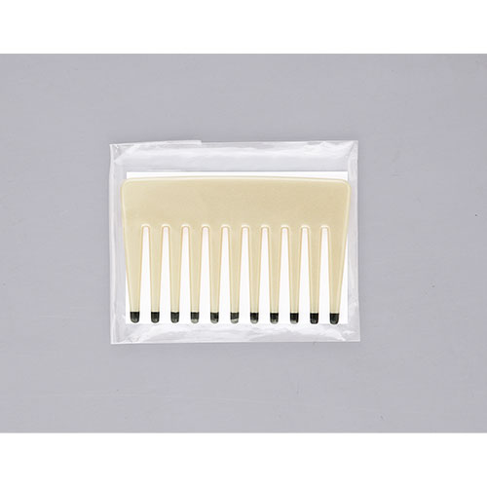
【提案書】
遠赤外線鉱石配合ヘッドかっさコーム
特徴
ストレートピッチタイプの頭皮用かっさコームです。遠赤外線鉱石配合で血行も刺激できる優れもの！イベントやキャンペーンの特典用、景品用、ノベルティグッズとしておすすめです。
納期
納期スペース
仕様
素材：AS樹脂、ウレタン樹脂
サイズ：64×100×4mm
包装：ポリ袋入
備考：名入れ可能
お見積
お見積りスペース

Slide 30
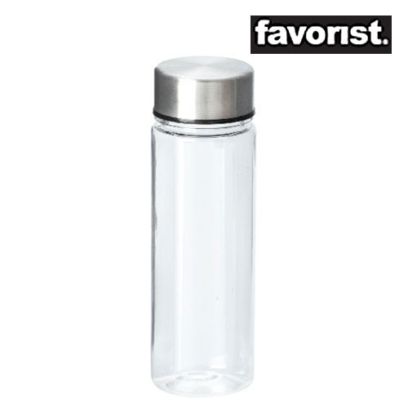
【提案書】
クリアボトルポケットイン(160ml)
特徴
ズボンの後ろポケットなどにも入れられるため散歩などでとっても便利な160mlサイズの手軽なクリアボトルです。名入れプリントが可能ですので、オリジナルグッズ用などにもおすすめです。
納期
納期スペース
仕様
素 材： PC、PP、ステンレス鋼
サイズ：直径44×H143mm
容 量：160ml
包 装：クラフト化粧箱入り
お見積
お見積りスペース

Slide 31
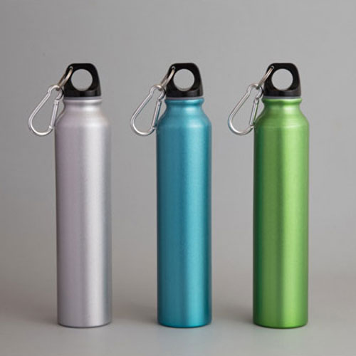
【提案書】
スリムボトル350ml
特徴
軽くてスリムな350mlのアルミボトルは名入れができて、オリジナルの記念品・物販・ノベルティ製作にぴったり。カバンに入れても場所を取らず、携帯に便利なカラナビが付いています。
商品写
納期
納期スペース
仕様
カラー展開：3色アソート(シルバー・ブルー・グリーン)
素材：アルミ
サイズ：φ50×235mm
包装：化粧箱入り,53×53×240mm
お見積
お見積りスペース

Slide 32
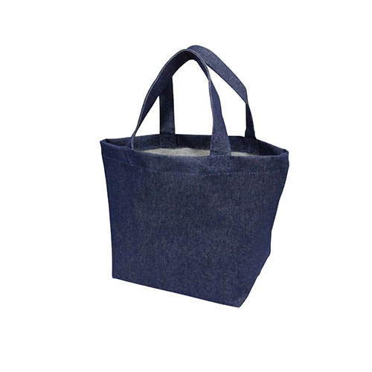
【提案書】
デニムバッグ トートSワイド
特徴
厚手のコットンデニムを使ったSサイズのトートバッグ。お散歩用のワンマイルバッグやランチバッグにぴったりなサイズ感です。オリジナルの名入れ・印刷をすれば物販品やノベルティに最適です。
納期
納期スペース
仕様
素材：本体／コットン（厚手 当社比）
サイズ：Ｗ38cm×Ｈ22cm×Ｄ16cm
備考：※摩擦や水濡れにより色落ちすることがあります。取り扱いにはご注意ください。※お洗濯の際は色落ちしますので淡色の物と分けて洗ってください。※濡れたまま放置しないでください。※ご家庭でのタンブル乾燥はお避けください。※アイロンはあて布をご使用ください。 ※縫製品ですので、上記サイズと多少異なりますのでご了承ください。
お見積
お見積りスペース

